Slide 1
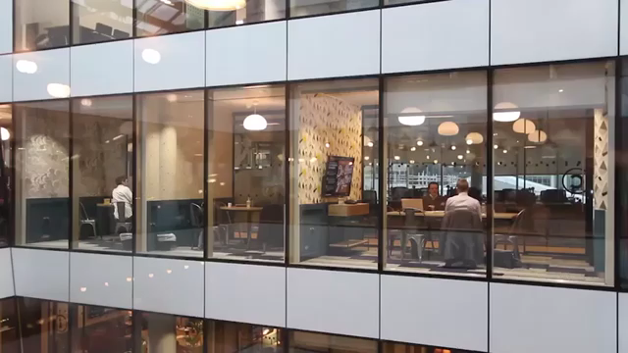
HUMAS INTERNAL
(HUBUNGAN INTERNAL)

Slide 2

Hubungan Internal adalah kegiatan Public Relations untuk membina hubungan dengan publik internal seperti karyawan, para manajer, top management & para pemegang saham (stockholder) agar citra & reputasi organisasi/perusahaan tetap positif di mata publik internal
Memelihara budaya organisasi/ perusahaan sehingga dapat membentuk sense of belonging & sense of responsibility

Slide 3
HUBUNGAN KARYAWAN
Komunikasi 2 arah
Memelihara kinerja & semangat kerja karyawan
Menjaga agar karyawan tidak memberikan informasi yang salah kepada publik eksternal

Slide 4
HUBUNGAN PEMEGANG SAHAM
Pemegang saham, analis jaminan, petugas pengawas, banker & penasehat keuangan.
Laporan tahunan merupakan media utama komunikasi antara pemegang saham. Laporan tahunan adalah kesempatan untuk melaporkan apa yang telah, sedang & akan dilakukan oleh perusahaan. Laporan dibuat dengan eksklusif & didistribusikan sebelum rapat tahunan

Slide 5
Tujuan Hubungan Pemegang Saham
membangkitkan perhatian pemilik pada perusahaan
menciptakan suatu pengertian yang lebih baik antara perusahaan dan para pemilik saham dengan komunitas finansial
membujuk para pemegang saham untuk memakai & menganjurkan pembelian produk
mempromosikan pemilikan saham sebagai suatu investasi jangka panjang
mengurangi kritik pemegang saham, dll.

Slide 6
Keberadaan seorang MANAJER KOMUNIKASI yang tidak hanya ahli & berpengalaman, namun juga didukung oleh sumber-sumber daya teknis yang modern.
Tingkat EFEKTIVITAS dari Humas Internal DIPENGARUHI oleh:
KETERBUKAAN pihak manajemen
KESADARAN & pengakuan pihak manajemen akan nilai & arti penting komunikasi dengan para pegawai

Slide 7
Media Humas Internal
Publikasi/terbitan yang didistribusikan kepada anggota/khalayak pendukung dari suatu organisasi
Jurnal diartikan secara luas sebagai bahan cetakan yang diterbitkan secara teratur.
Majalah
Koran
Newsletter
Majalah dinding
Bentuk-bentuknya :
1. Jurnal Internal

Slide 8
Papan Pengumuman
3.
4.
5.
6.
7.
8.
9.
2.
Kaset Video & CCTV (close circuit television)
Stasiun radio sendiri
Jaringan telepon internal
Kotak saran
Insentif bicara
Siaran Umum
Obrolan langsung

Slide 9
KEGUNAAN HUMAS INTERNAL
Penjelasan kebijakan perusahaan & menampung keluhan-keluhan
Memelihara keterbukaan
Pemaparan laporan dan pembukuan tahunan
Perombakan Personalia
Penjelasan teknologi baru
Peningkatan keselamatan kerja
Penyampaian berita personallia

Slide 10
KEGUNAAN HUMAS INTERNAL
Paparan struktur manajemen
Sosialisasi penerbitan saham
Kesejahteraan pegawai
Humas internasional
Sosilisasi peraturan
Penyambung “lidah”
Umpan balik

Slide 11
TERIMA KASIH

